Slide 1
Switch case

Slide 2
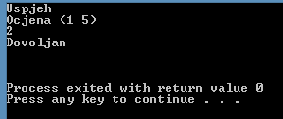
Zadatak 1
Napišite program koji će an temelju korisnikove unesene ocjene ispisati riječima Nedovoljan, Dovoljan, Dobar, Vrlo dobar, Odlican

Slide 3
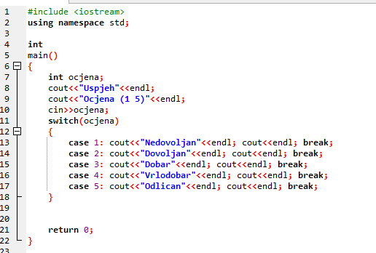
Zadatak 1

Slide 4
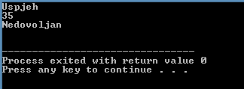
Zadatak 2
Napisati program za upis ocjena i ispis uspjeha

Slide 5
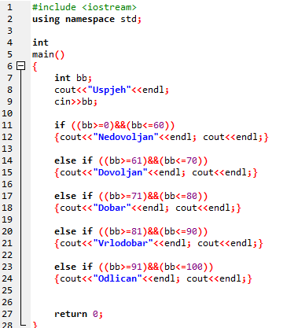
Zadatak 2

Slide 6
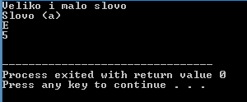
Zadatak 3
Napisati program koji za upisani samoglasnik ispisuje redni broj samoglasnika u abecedi, prema slijedećoj tabeli:

Slide 7
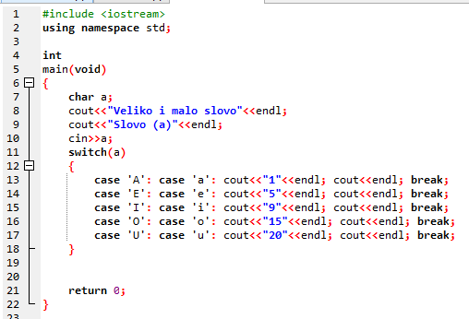
Zadatak 3

Slide 8
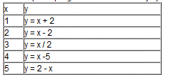
Zadatak 4
Napisati program za izračunavanje y na osnovi vrijednosti x:

Slide 9
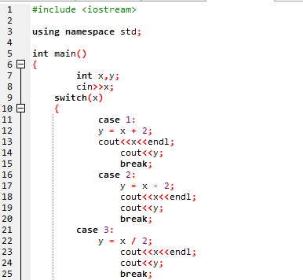
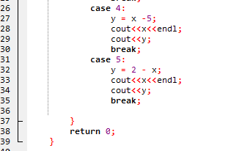
Zadatak 4

